Slide 1
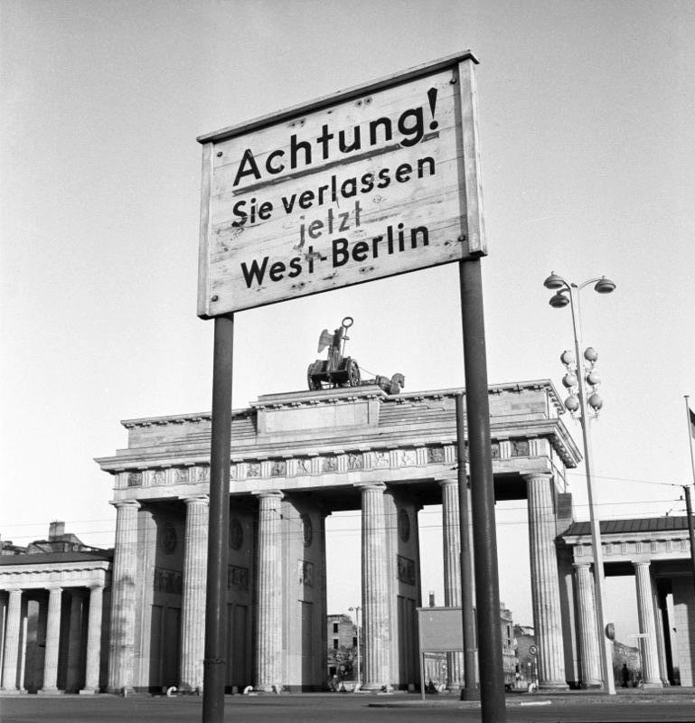
Berlijn voor en na de oorlog
Door Wouter Schuitemaker

Slide 2
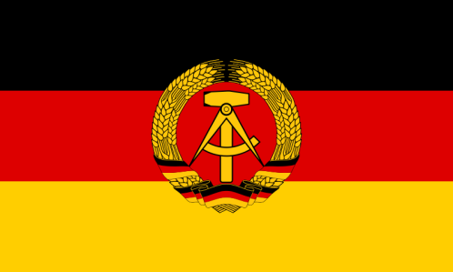
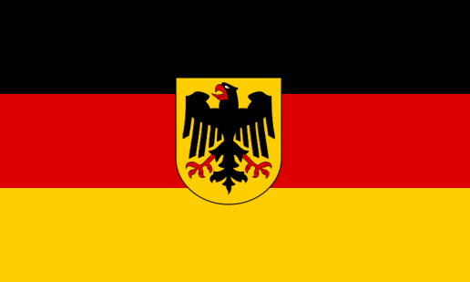
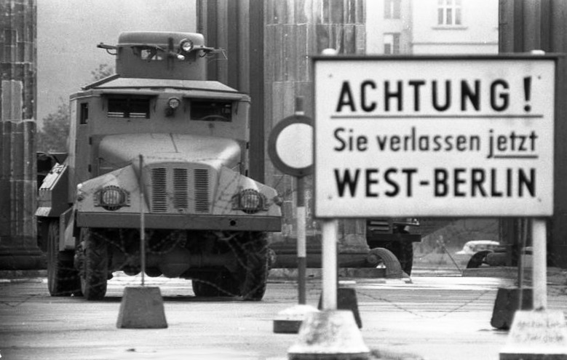
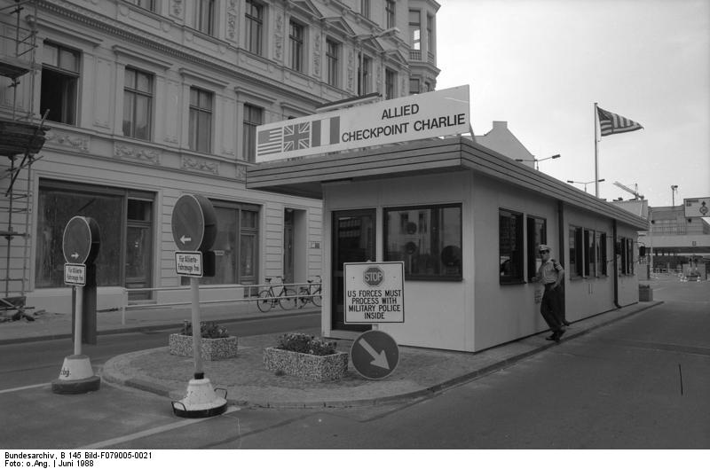
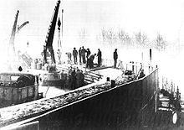
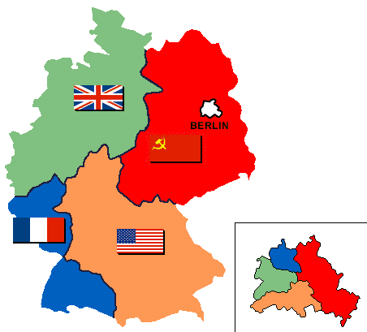
De Muur
De muur 1946-1989
Frans Berlijn, Engels Berlijn, Amerikaans Berlijn | Sovjets Berlijn
Op grondgebied van DDR
125! - 81?
1991 reststukken, souvenirs

Slide 3
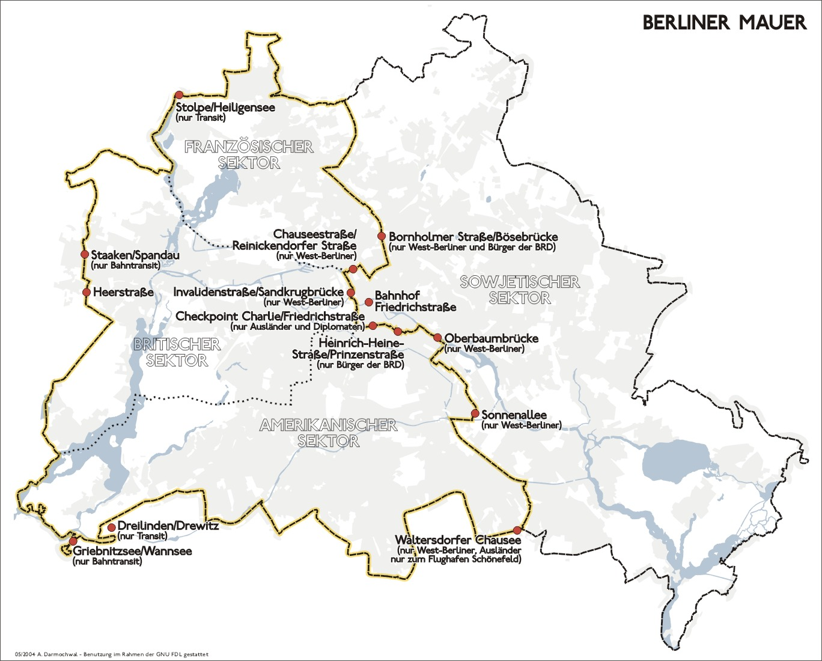
Geld
muur
Oost Duitsland
West-Duitse mark
Franse deel
Oost-Duitse mark
Scheiding deel
Engelse deel
Amerikaanse deel
Oost Duitsland
Stads grens

Slide 4
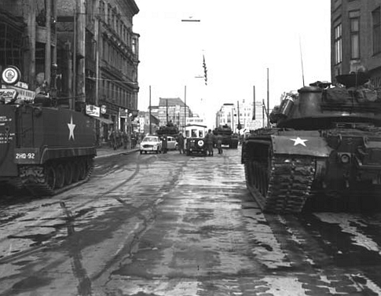
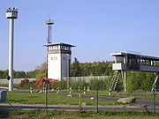
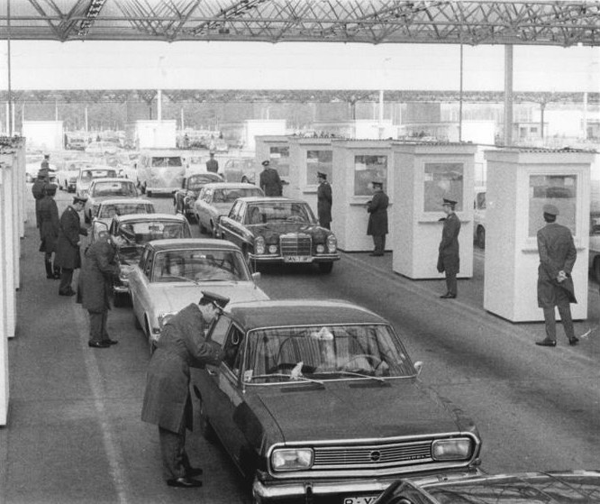
Checkpoint Charlie
Checkpoint Alpha
Checkpoint Bravo
(In de muur)

Slide 5
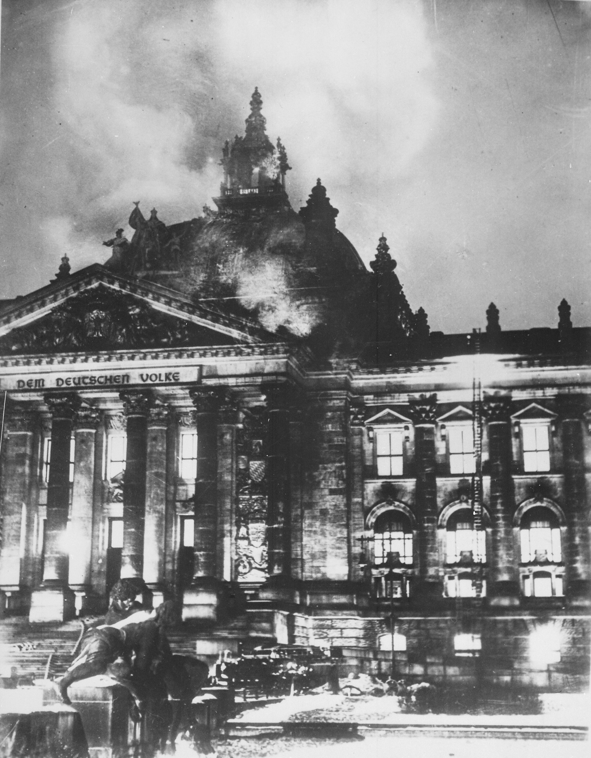
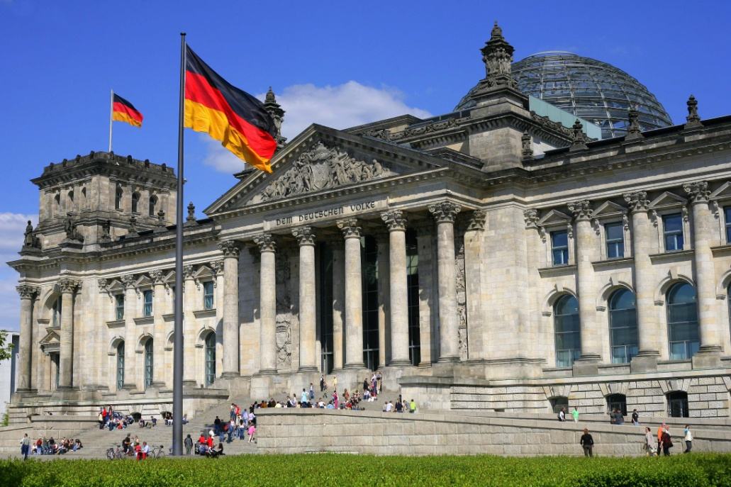
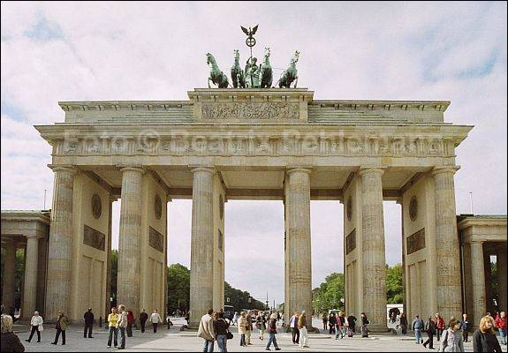
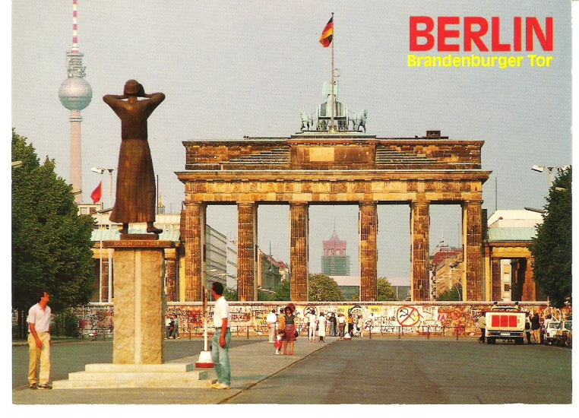
Beroemde gebouwen na de oorlog
Rijksdaggebouw
Rijksdag gebouw
Branderburger tor
Branderburger tor
Notes:
Vet kool kikker is pouwer pont 207!

